Slide 1




GATEWAY CON EDU-CIAA
PROYECTO FINAL DE CARRERA
INGENIERÍA ELECTRÓNICA
2019

Slide 2


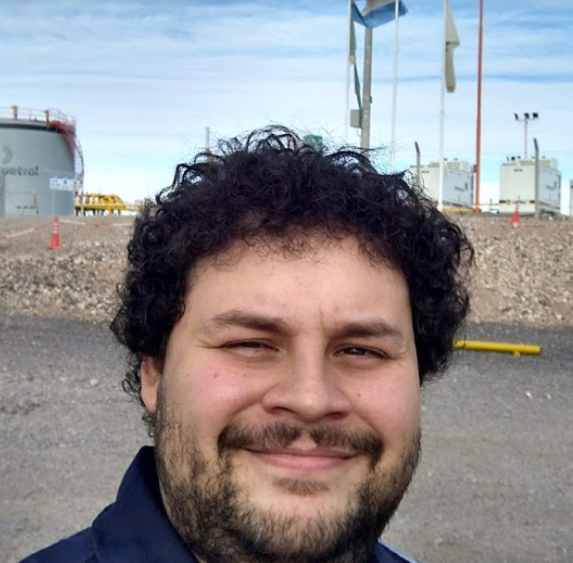
Integrantes:
Lucas Escribano
Leg: 32167
Rodrigo Gonzalez
Leg: 27134

Slide 3
CONTENIDOS
PROBLEMÁTICA
01
PROYECTOS INTEGRADOS
02
PRODUCTO GATEWAY
03
OTRAS SOLUCIONES
04
MERCADO
05
EVALUACIÓN ECONÓMICA
06

Slide 4
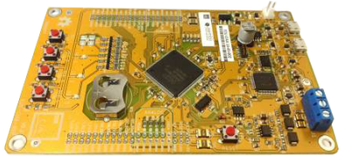


PROYECTOS
INTEGRADOS

Slide 5
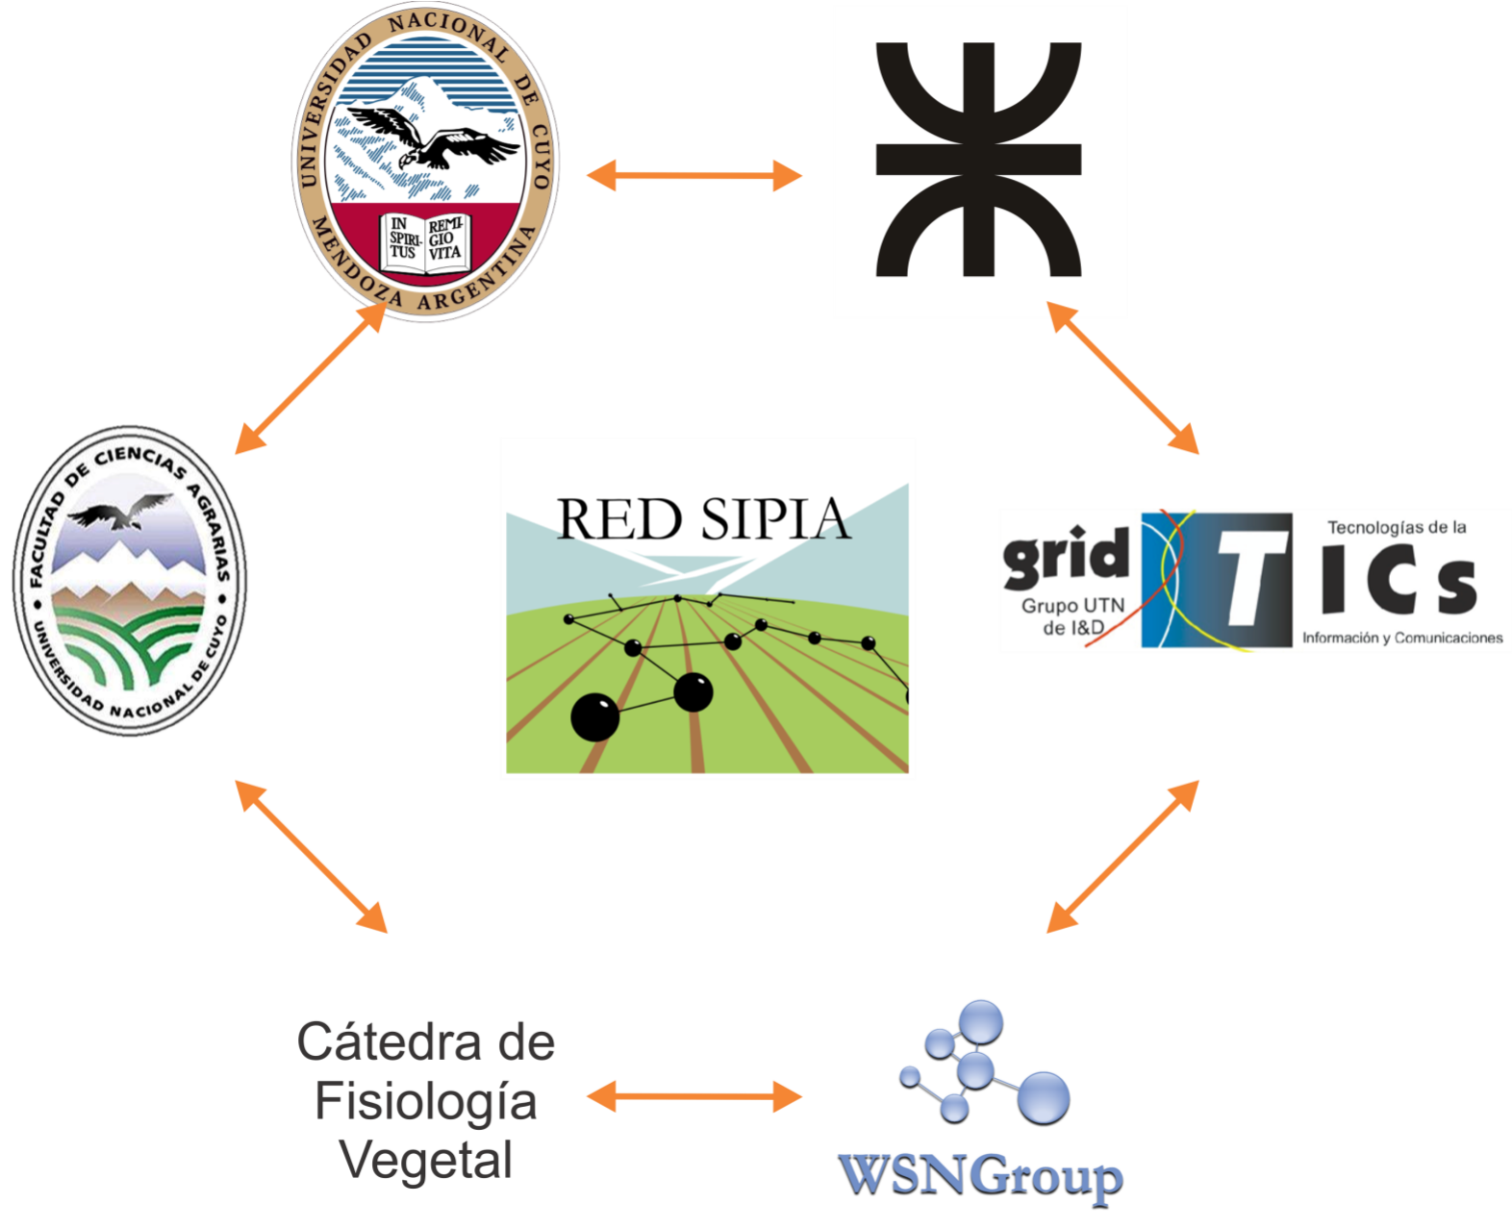
PROYECTOS INTEGRADOS
GridTics – RED SIPIA

Slide 6
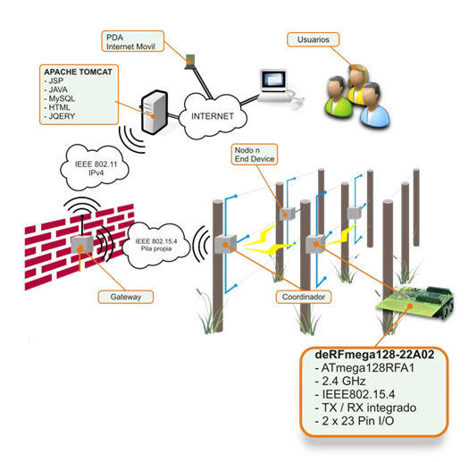
PROYECTOS INTEGRADOS
GridTics – RED SIPIA

Slide 7
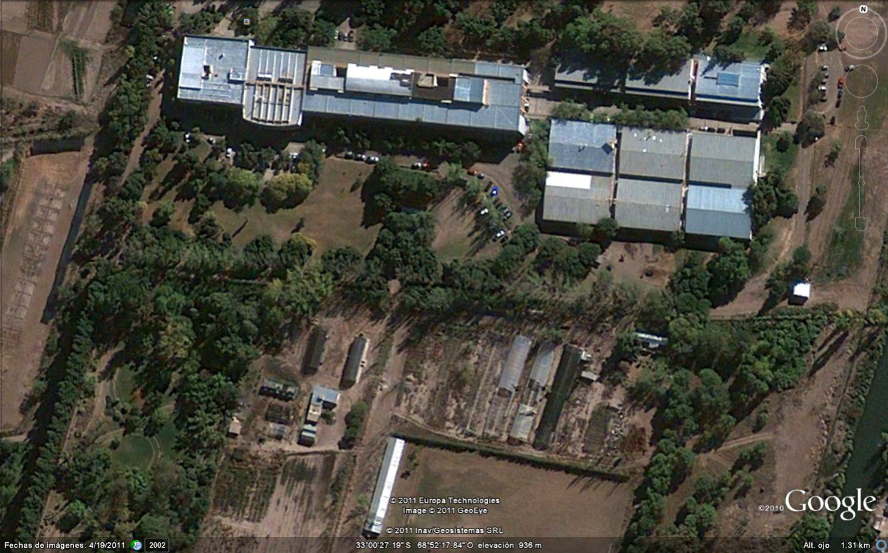
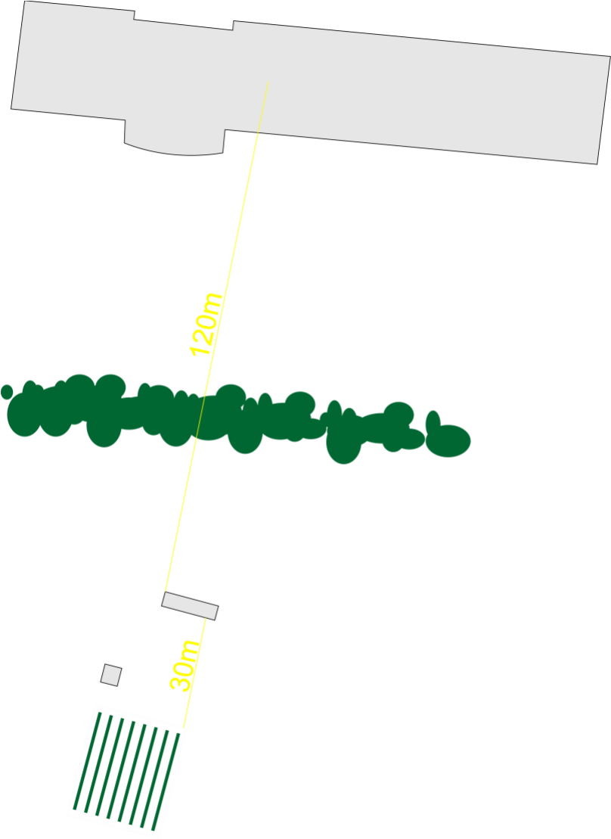
PROYECTOS INTEGRADOS
GridTics – RED SIPIA

Slide 8

USUARIOS
RED WSN
802.15.4
INTERNET
NODO
NODO
MOTE
COORDINADOR
USUARIOS
Protocolo
Propietario
NODO
GATEWAY
MOTE
ESCLAVO
UART
NODO
WIFI 802.11
NODO
ROUTER
SERVIDOR

Slide 9
PROYECTOS INTEGRADOS
EDU-CIAA
Computadora Industrial Abierta Argentina

Slide 10
PROYECTOS INTEGRADOS
EDU-CIAA

Slide 11
PROYECTOS INTEGRADOS
EDU-CIAA

Slide 12
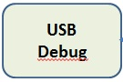
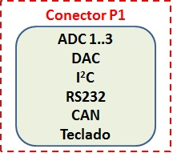
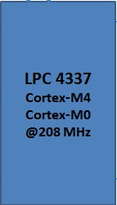
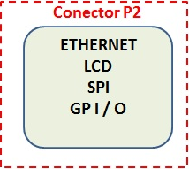
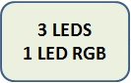
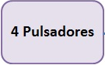
PROYECTOS INTEGRADOS
EDU-CIAA

Slide 13
PRODUCTO
GATEWAY

Slide 14
Objetivos
1
3
5
Comunicación
PÉRDIDAS DE COMUNICACIÓN
ECONÓMICO y ECOLÓGICO
El gateway como tal, debe tomar los paquetes desde la red WSN y enviarlos hacia el servidor.
Debe ser de bajo costo, y debe ahorrar energía.
Ante posibles pérdidas de conexión con el server, el gateway debe ser capaz de guardar la información hasta que se reestablezca la comunicación.
2
4
FULL DUPLEX
CONFIGURABLE
También debe permitir el paso de la información en la dirección opuesta..
Deben poder modificarse los parámetros mínimos de la comunicación.

Slide 15
Resolución del Problema
INTERNET
MOTES
WSN
ROUTER
WIFI
SD
WSN
-
MÓDULO
LCD MÓDULO
ESP
-
WIFI
-
COORDINADOR
MÓDULO
UART
SPI
LCD
UART
UART
FIRMWARE
GATEWAY HARDWARE
GATEWAY DRIVERS
EDU
-
CIAA SOFTWARE
EDU
-
CIAA FIRMWARE
UART0
SPI
LCD
UART1
UART2
EDU
-
CIAA

Slide 16
Resolución del Problema
INTERNET
MOTES
WSN
ROUTER
WIFI
SD
WSN
-
MÓDULO
LCD MÓDULO
ESP
-
WIFI
-
COORDINADOR
MÓDULO
UART
SPI
LCD
UART
UART
FIRMWARE
GATEWAY HARDWARE
GATEWAY DRIVERS
EDU
-
CIAA SOFTWARE
EDU
-
CIAA FIRMWARE
UART0
SPI
LCD
UART1
UART2
EDU
-
CIAA

Slide 17
USUARIOS
RED WSN
802.15.4
INTERNET
NODO
NODO
MOTE
COORDINADOR
USUARIOS
Protocolo
Propietario
NODO
GATEWAY
MOTE
ESCLAVO
UART
NODO
WIFI 802.11
NODO
ROUTER
SERVIDOR

Slide 18
USUARIOS
RED WSN
802.15.4
INTERNET
NODO
NODO
MOTE
COORDINADOR
USUARIOS
Protocolo
Propietario
NODO
GATEWAY
MOTE
ESCLAVO
UART
NODO
WIFI 802.11
NODO
ROUTER
SERVIDOR

Slide 19
GATEWAY

Slide 20
GATEWAY

Slide 21
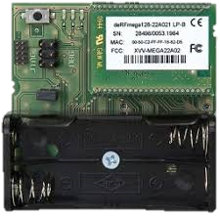
EDU-CIAA
GridTics SIPIA
GATEWAY

Slide 22
EDU-CIAA
GridTics SIPIA
GATEWAY

Slide 23
GridTics SIPIA
EDU-CIAA
GATEWAY

Slide 24


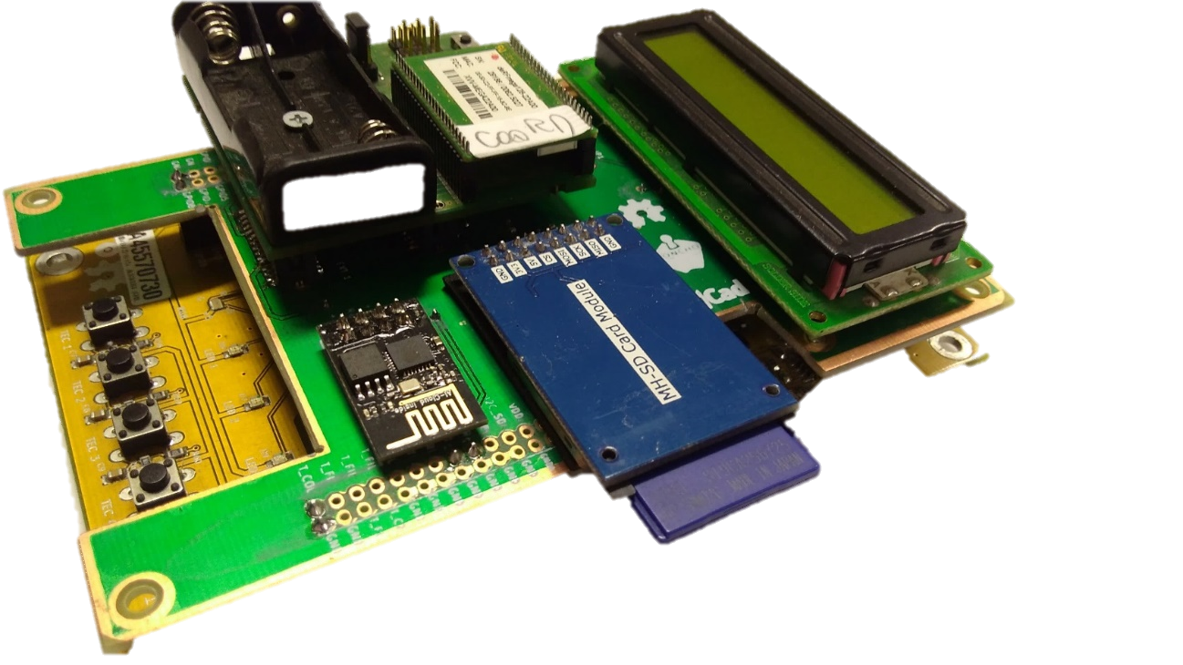


EDU-CIA GATEWAY

Slide 25
OTRAS
SOLUCIONES
PLANTEADAS

Slide 26


Slide 27
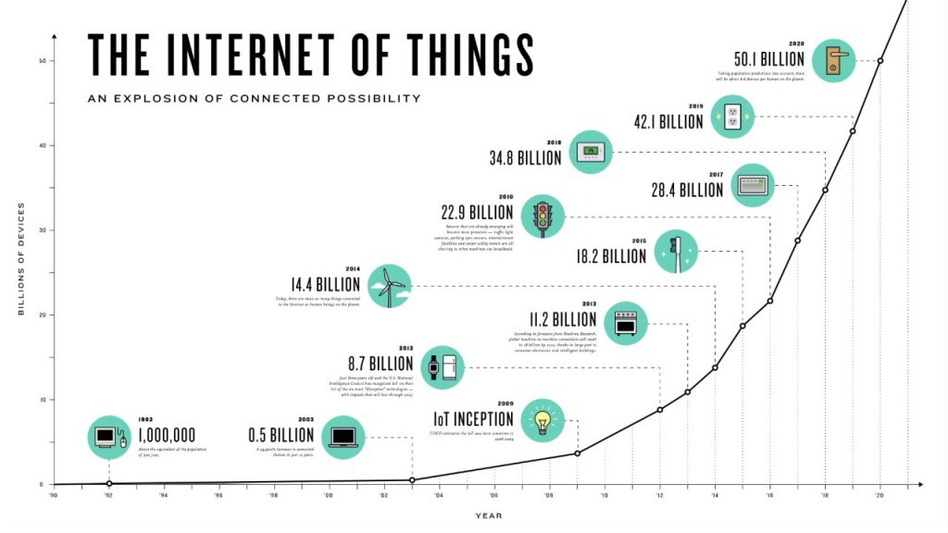

Slide 28
OPORTUNIDADES

Slide 29
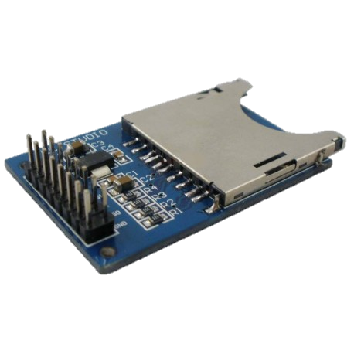
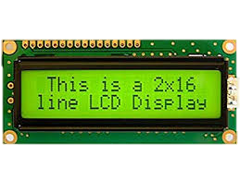
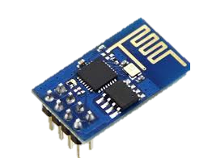
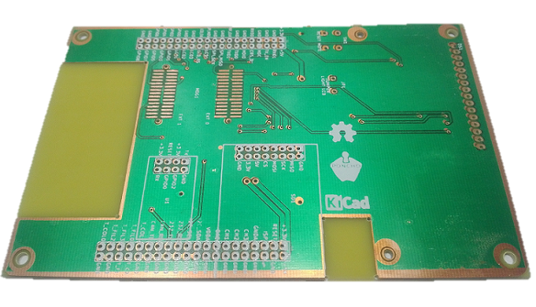

Slide 31
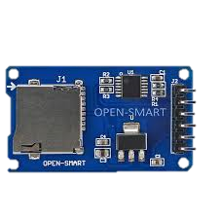
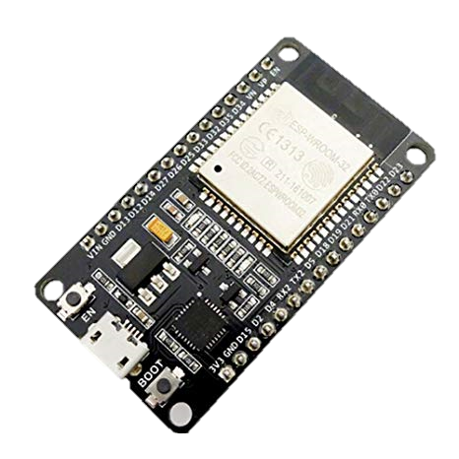
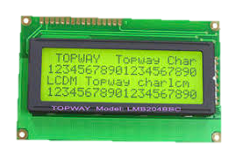
MENTENER LAS
INTERFACES

Slide 32
MERCADO

Slide 33



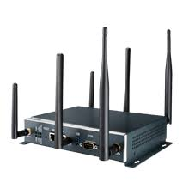
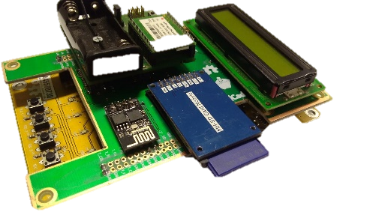
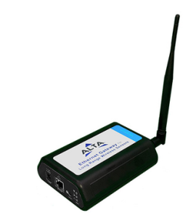
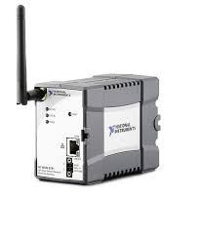
BASICO
MEDIO
PRO
GATEWAY
$220
$2600
$4100
$440
Bajas Prestaciones
Bajo Precio
Prestaciones Medias
Medio/Alto
Precio
Muy Altas Prestaciones
Muy Alto
Precio
Medias/Altas Prestaciones
Bajo
Precio

Slide 34
EVALUACIÓN
ECONÓMICA

Slide 35
PLAZO DE RECUPERACIÓN = 10 años
VAN = 0
TIR = 12%

Slide 36
CONCLUSIONES

Slide 37
EL GATEWAY EDU-CIAA CUMPLE CON TODOS LOS REQUERIMIENTOS PLANTEADOS POR EL CLIENTE
CON MUY POCAS MODIFICACIONES EL PRODUCTO SE PODRÍA ADAPTAR A TANTOS REQUERIMIENTOS COMO EL USUARIO NECESITE
EL PRODUCTO
SE PODRÍA INSERTAR
CORRECTAMENTE EN EL
MERCADO
CON UNA RELACIÓN CALIDAD/PRESTACIONES/PRECIO COMPETITIVAS EN EL SECTOR
EL GATEWAY HA APORTADO A DOS PROYECTOS SIMULTANEAMENTE, UNIÉNDOLOS Y AUMENTANDO SUS CAPACIDADES INDIVIDUALES.

Slide 38
FIN
GATEWAY EDU-CIA
MUCHAS GRACIAS POR SU ATENCIÓN

